Slide 1
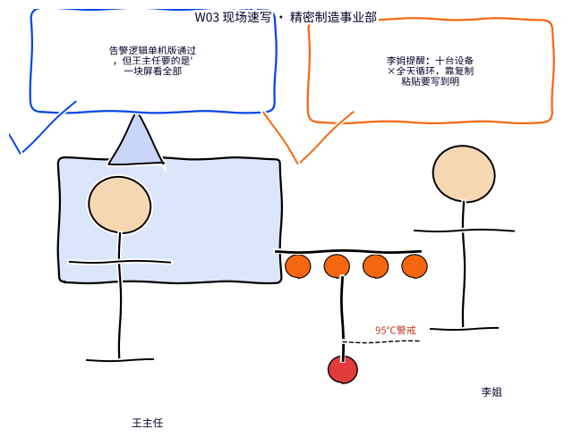
Python编程基础
◆ 重庆两江智造集团 · 精密制造事业部
把重复劳动交给函数
第三周 · 第6次课（2课时 · 80分钟）
双创中心302实训室 · 理实一体 · 配套：分层工单+starter · 本课主用：PyCharm CE（全程主编辑器）+ Jupyter（每周notebook）+ Git/GitHub（每周提交）
重庆现代制造职业学院 智能控制学院 · 工业互联网应用专业
Notes:
开场30秒：本次课《把重复劳动交给函数》，80分钟＝2课时×40分钟。课前已发工单+starter+微课知识卡，资讯·计划线上完成。

Slide 2
安全与合规警示（操作前必读）
1. 上机前确认本工位电源开关与急停位置，确认设备处于安全状态。
2. 涉及接线的操作一律先断电、后验电、再作业，禁止带电插拔。
3. 身体任何部位不进入设备运动/散热区域，长发束起，不佩戴悬垂饰物。
4. 调试程序前先静态检查、再低速小样本试运行，确认无异常后放大规模。
5. 任何不确定或异常情况，立即停止操作并报告指导教师，不擅自处置。
以上任一条违反，本次任务按课程标准「安全规范一票否决」条款记 0 分并中止实训。

Slide 3
本次课议程（六部分 · 80分钟）
课程定位
课前已读
课堂流程
约2′
01
02
性质·岗位·证书：为什么学这门课
四步法节奏：讲-演-模仿-练习
目标与资讯·情境
约5′
知识精讲
讲10′+演10′
03
04
目标+两江智造本课剧情
基础知识大卡+现场演示
模仿与练习
10′+10′
检查与评价
约15′
05
06
跟做保底→独立完成（工单分层）
三层质检·当堂评分·课后任务
资讯·计划已于课前线上完成——课堂从决策/演示直接开始
两江智造集团 · Python编程基础
2 / 79
Notes:
议程页30秒：指读六个部分的分钟归属，强调'资讯计划课前已完成'；告诉学生'每次课都知道现在在哪一步、还剩多少时间'。

Slide 4
22
本课目录（结构速览）
①课程定位：定位/知识地图/课证赛岗——为什么学这门课
②课堂流程：80分钟时间盒/分层节奏——今天怎么安排
③目标与情境：三维目标/剧情拆解/随堂自测——学什么
④知识精讲：知识卡×应用×深化×代码走读——怎么教
⑤任务实施：工单/四层任务/避坑/核对清单——怎么做
⑥检查评价+⑦拓展：质检/评分/工具箱/一图流——怎么收
两江智造集团 · Python编程基础
3 / 79
Notes:
目录页：给学生'地图感'——翻到哪部分干什么，30秒。

Slide 5
01
课程定位
本课在课程体系中的位置（课程标准摘录）
01
02
03
04
05
06
两江智造集团 · Python编程基础
4 / 79
Notes:
过渡页：一句话点明本部分——先明确这门课'为什么学、学了去哪'。

Slide 6
课程定位：Python编程基础（课程标准摘录）
课程性质
面向岗位
对接证书
课程衔接
专业核心基础课：面向零基础新生的编程第一课
工业数据采集技术员、边缘计算运维、平台运维员
Python开发（工信部）、AI应用实践、企业应用实施工程师
前：计算机文化基础 → 本课(第1-12周) → 后：AI应用基础
两江智造集团 · Python编程基础
5 / 79
Notes:
念'课程性质'一行即可，重点指读'对接证书'与'课程衔接'，让学生知道本课与前后课程的关系（30秒）。

Slide 7
本课知识图谱（先见森林，再见树木）
基础知识
for+range遍历；while满足条件循环——应用：见工单starter与教师参考实现 · break跳出一层/continue跳过本轮——应用：见工单starter与教师参考实现
继续夯实
循环三要素：初始化/条件/更新——应用：for i in range(10):读设备[i]——初始化i/条件i<10/更新i+=1三件缺一不可 · random.uniform(a,b)随机浮点；seed固定
把重复劳动
交给函
技能点
双层循环模拟多设备多周期——应用：见工单starter与教师参考实现 · 封装check_device/alarm两函数——应用：见工单starter与教师参考实现
5条分支导览
分层任务
D跟做保底 · C基础完成 · B标准达成 · A进阶拓展
课堂评价
功能40% · 技术25% · 规范20% · 素养15%
两江智造集团 · Python编程基础
6 / 79
Notes:
知识地图：先见森林后见树木。指着四条分支预告本课路线，不展开细讲（40秒）。

Slide 8
2
知识地图分支详解（二）
技能线：双层循环模拟多设备多周期——应用：见工单starter与教师参考实现；封装check_device/alarm两函数——应用：见工单starter与教师参考实现
分层任务线：D跟做→C独立→B帮带→A拓展（每4周动态升降）
课堂评价线：功能40%+技术25%+规范20%+素养15%
三条线闭环：技能靠任务练，任务按评价收
两江智造集团 · Python编程基础
7 / 79
Notes:
分支详解二：强调'技能=今天的验收口径'，评价权重即打分表。

Slide 9
岗课赛证对照（本课坐标）
精密制造事业部：工业数据采集技术员、边缘计算运维员
岗
0.2b《工业实时告警系统Ⅱ》——本课工单即考核单元
课
Python开发职业技能等级证书（工信部）——本课对应初级操作题
证
世界职业院校技能大赛（人工智能赛道）数据采集/处理赛项
赛
两江智造集团 · Python编程基础
8 / 79
Notes:
课证赛岗对照：说明本课工单在证书/竞赛中的对应考点，30秒。

Slide 10
02
课堂流程
80分钟时间盒与个人节奏
01
02
03
04
05
06
两江智造集团 · Python编程基础
9 / 79
Notes:
流程预告：强调'资讯·计划已在课前完成'，课堂从决策直接开始。

Slide 11
本次课流程（80分钟时间盒）
复习检查
5min
课前5分钟：代码听写/找错微练习
讲
18min
精讲原理与工业应用背景
演
18min
教师实时代码演示（关键步骤慢放）
模仿·练习
31min
跟做→独立完成小任务（人人有产出）
评价
8min
当堂评分 + 避坑清单更新
每课时40分钟 · 共80分钟（四步法）
两江智造集团 · Python编程基础
10 / 79
Notes:
讲10→演10→模仿10→练习10

Slide 12
03
目标与资讯
带着目标进课堂（Predict·预测）
01
02
03
04
05
06
两江智造集团 · Python编程基础
11 / 79
Notes:
PRIMM的Predict：先让学生猜，再揭晓。

Slide 13
10
知识目标：怎么学·怎么证
目标：掌握for/while循环的结构与适用场景；掌握函数定义、参数传递与返回值；理解变量作用域规则。
怎么学：知识卡先例后理→快查核对→应用页回到产线场景
怎么证：课前quiz+随堂自测+工单'技术质量25%'项
达标线：能复述定义+能说出产线例子=过关
两江智造集团 · Python编程基础
12 / 79

Slide 14
11
能力目标：怎么练·怎么证
目标：能够编写150-300行的循环监测程序；能够设计多个告警函数并进行循环告警测试；代码规范率≥75%。
怎么练：starter跟做（D）→独立完成（C）→规范+帮带（B）→拓展（A）
怎么证：工单'功能40%'全项+运行截图贴过程记录
达标线：代码能跑+输出符合工单样例=过关
两江智造集团 · Python编程基础
13 / 79

Slide 15
12
素质目标：怎么养·怎么证
目标：体会“复用与抽象”的工程价值，培养用函数组织代码的模块化思维。
怎么养：规范命名/及时提交/报错必究——每个工单都在练
怎么证：Git提交历史（每周≥1次）+工单'素养15%'项
达标线：提交记录连续+命名规范=过关
两江智造集团 · Python编程基础
14 / 79

Slide 16
课前资讯回顾（六步之“资讯·计划”）
预习快问：
函数参数传入-返回值的数据流怎么走？
课前检查：
预习微课已观看；跟打练习截图已交；PyCharm CE环境正常
两江智造集团 · Python编程基础
15 / 79
Notes:
课前测讲评：随机点2名学生说答案，只追问'为什么'，不展开讲；错得多的题记到'检查'环节再回收。

Slide 17
课前预习与检查（教材衔接 · 上次课回顾）
📖 课前预习｜下次课教材
✓ 课中检查｜上次课（W2）抽查
《Python程序设计项目化教》
项目2 驰骋操场，挥写青春
能写出f'{dev}温度{temp:.1f}℃'
抽查1
抽查2
能区分==与is
if-elif-else条件结构
逻辑运算符and/or/not
抽查方式：随机2人白板演示/口述——答对记过程分
两江智造集团 · Python编程基础
16 / 79
Notes:
预习检查页：左栏布置下次课教材预习（下次quiz从中出）；右栏抽查上次课检查知识点——随机2人白板/口述，答对记过程分。

Slide 18
18
课前测逐题精讲（错得最多的那道）
题目：函数参数传入-返回值的数据流怎么走？
正确思路：从'考哪个知识卡'入手——先定位再作答
常见错误：背概念不看场景；看到代码就慌，先读注释
本课回收：这道题的考点会在知识卡X和随堂自测中再次出现
两江智造集团 · Python编程基础
17 / 79
Notes:
逐题精讲：只讲错得最多的题——其余对答案即可。

Slide 19
任务情境（集团项目案例）
◆ 重庆两江智造集团 · 精密制造事业部
告警逻辑单机版通过，但王主任要的是'一块屏看全部'。李姐提醒：十台设备×全天循环，靠复制粘贴要写到明年——工单0.2b：用循环和函数，让告警系统自动转起来。
两江智造集团 · Python编程基础
18 / 79
Notes:
情境说书（30秒，口头讲，不必逐字念）：告警逻辑单机版通过，但王主任要的是'一块屏看全部'。李姐提醒：十台设备×全天循环，靠复制粘贴要写到明年——工单0.2b：用循环和函数，让告警系统自动转起来。
讲完抛出问题：'如果是你，第一步先干什么？'——自然过渡到决策环节。

Slide 20
3
剧情拆解：任务 → 冲突 → 你的决策
任务背景：告警逻辑单机版通过，但王主任要的是'一块屏看全部'。李姐提醒：十台设备×全天循环，靠复制粘贴要写到明年—
冲突点：产线数据量大/格式杂/时限紧——手工做不完，必须编程
决策点：先做什么再做什么？数据从哪来？输出给谁看？
带着这三个问题进入知识精讲——每个知识点都是解药
两江智造集团 · Python编程基础
19 / 79
Notes:
剧情拆解：把情境页的故事拆成三要素，让学生明确'解决什么'。

Slide 21
三维目标 → 怎么算达标
掌握for/while循环的结构与适用场景；掌握函数定义、参数传递与返回值；理解变量作用域规则。
知识目标
能够编写150-300行的循环监测程序；能够设计多个告警函数并进行循环告警测试；代码规范率≥75%。
能力目标
体会“复用与抽象”的工程价值，培养用函数组织代码的模块化思维。
素质目标
对应工单0.2b评分：功能40%+技术25%+规范20%+素养15%
达标口径
两江智造集团 · Python编程基础
20 / 79
Notes:
目标对照页：逐维读目标，指读达标口径=评分表，目标可测可评。

Slide 22
04
知识精讲
基础知识 → 详解 → 技能 → 代码
01
02
03
04
05
06
两江智造集团 · Python编程基础
21 / 79
Notes:
知识精讲开始：每条知识对应一张大卡，讲法'先例后理'。

Slide 23
知识详解：for与while
B01 · for与while
定义
for i in range(10): 读第i台；while running: 采集
for=点名册逐个念；while=哨兵盯着条件转圈
使用场景
扩展与优化
10台设备逐台采集用for；持续监控用while
误区：range(1,10)不含10——左闭右开'含头不含尾'，数轴画一遍
两江智造集团 · Python编程基础
22 / 79
Notes:
详解B1·for与while：先读定义→场景为什么用它→看代码实例→扩展给A层。C/D层掌握前三格，A层加扩展格。

Slide 24
1
知识应用（1）：for+range遍历；while满足条件循
◆ 两江智造应用场景
for+range遍历；while满足条件循环。在两江智造产线上的用法：见工单starter与教师参考实现
两江智造集团 · Python编程基础
23 / 79
Notes:
应用页1：把知识点放回产线场景——先看代码输出，再回看定义，强化'学以致用'。

Slide 25
知识详解：break与continue
B02 · break与continue
定义
if data is None: continue；if stop: break
break=拉闸走人；continue=跳过这个下一个
使用场景
扩展与优化
坏数据跳过本轮继续采；用户按停跳出全部
误区：break只跳一层——双层循环里内层break管不住外层
两江智造集团 · Python编程基础
24 / 79
Notes:
详解B2·break与continue：先读定义→场景为什么用它→看代码实例→扩展给A层。C/D层掌握前三格，A层加扩展格。

Slide 26
知识详解：循环三要素
B03 · 循环三要素
定义
i=0 → while i<10 → i+=1
初始值/继续条件/每轮更新——缺一个就转成死循环
使用场景
扩展与优化
while手写循环的自检口诀——写前先默念三件套
误区：忘i+=1死循环——急救Ctrl+C；写while先想'怎么退出来'
两江智造集团 · Python编程基础
25 / 79
Notes:
详解B3·循环三要素：先读定义→场景为什么用它→看代码实例→扩展给A层。C/D层掌握前三格，A层加扩展格。

Slide 27
3
知识应用（3）：循环三要素：初始化/条件/更新
◆ 两江智造应用场景
循环三要素：初始化/条件/更新。在两江智造产线上的用法：for i in range(10):读设备[i]——初始化i/条件i<10/更新i+=1三件缺一不可
for i in range(10):读设备[i]——初始化i/条件i<10/更新i+=1三件缺一不可
两江智造集团 · Python编程基础
26 / 79
Notes:
应用页3：把知识点放回产线场景——先看代码输出，再回看定义，强化'学以致用'。

Slide 28
知识详解：random随机数
B04 · random随机数
定义
random.seed(42)后每次运行数据一样——可复现
random.uniform(a,b)=在[a,b]扔骰子；seed=固定骰子
使用场景
扩展与优化
模拟传感器读数——没有真设备时的替身演员
误区：不设seed每次结果不同没法调试——仿真加seed是工程惯例
两江智造集团 · Python编程基础
27 / 79
Notes:
详解B4·random随机数：先读定义→场景为什么用它→看代码实例→扩展给A层。C/D层掌握前三格，A层加扩展格。

Slide 29
知识详解：函数封装
B05 · 函数封装
定义
def c2f(c): return c*9/5+32 → c2f(78.5)
def=给一段逻辑起名装盒：投料(参数)出产品(返回值)
使用场景
扩展与优化
告警判断/换算抽成函数——写一次处处用
误区：忘return打印None——return是交货print是喊话，两码事
两江智造集团 · Python编程基础
28 / 79
Notes:
详解B5·函数封装：先读定义→场景为什么用它→看代码实例→扩展给A层。C/D层掌握前三格，A层加扩展格。

Slide 30
知识详解：列表与字典入门
B06 · 列表与字典入门
定义
devs.append('MOTOR-01')；t={'PUMP-03':78.5}
列表=排队货架(有序可重复)；字典=储物柜(编号取物)
使用场景
扩展与优化
设备清单用列表；'编号→温度'台账用字典
误区：t['PUMP4']查无此键KeyError——先用 in 判断再取
两江智造集团 · Python编程基础
29 / 79
Notes:
详解B6·列表与字典入门：先读定义→场景为什么用它→看代码实例→扩展给A层。C/D层掌握前三格，A层加扩展格。

Slide 31
6
知识应用（6）：列表存设备序列、字典存键值属性
◆ 两江智造应用场景
列表存设备序列、字典存键值属性。在两江智造产线上的用法：devs=['PUMP-03','FAN-02']; devs.append('MOTOR-01')——动态扩容无需预声明大小
devs=['PUMP-03','FAN-02']; devs.append('MOTOR-01')——动态扩容无需预声明大小
两江智造集团 · Python编程基础
30 / 79
Notes:
应用页6：把知识点放回产线场景——先看代码输出，再回看定义，强化'学以致用'。

Slide 32
技能点：做完你应该会
S1
双层循环模拟多设备多周期——应用：见工单starter与教师参考实现
S2
封装check_device/alarm两函数——应用：见工单starter与教师参考实现
S3
统计各设备各级告警次数——应用：见工单starter与教师参考实现
S4
固定seed保证结果可复现——应用：见工单starter与教师参考实现
两江智造集团 · Python编程基础
31 / 79
Notes:
技能点＝今天'做完你应该会'，逐条对应工单步骤与评分点。

Slide 33
1
把重复劳动交给函数（1）
函数的定义、参数（位置/默认/关键字）与返回值；
变量作用域：局部变量与全局变量；
工单项目0.2（下）实操：循环+函数实现完整的工业实时告警系统（模拟多设备多周期监测）；
代码规范强化：函数命名、文档字符串初步（目标规范率75%）。
两江智造集团 · Python编程基础
32 / 79
Notes:
实施内容清单：本页条目与工单步骤一一对应，逐项过一遍即可，细节留到代码演示。

Slide 34
关键代码：双层循环+统计
stats = {d["id"]: {2:0, 3:0} for d in devices}
for d in devices:
for _ in range(10):
t = d["base"] + random.uniform(-8, 15)
lv = check_device(d, t)
if lv: stats[d["id"]][lv] += 1; alarm(d, lv, t)
两江智造集团 · Python编程基础
33 / 79
Notes:
现场演示《双层循环+统计》：三步走——先整段跑通看结果，再逐行讲关键语句，最后现场改一个参数看输出变化（演10分钟的核心素材）。

Slide 35
课堂教法四步法（每课时40分钟）
讲10min
演10min
模仿10min
练习10min
→
→
→
PRIMM融合：预测→运行→研究→修改→创造
两江智造集团 · Python编程基础
34 / 79
Notes:
流程图页：可快速带过，作为'我们现在在哪一步'的路标。

Slide 36
05
任务实施
工单 · 分层 · 步骤 · 避坑
01
02
03
04
05
06
两江智造集团 · Python编程基础
35 / 79
Notes:
进入实施：先决策、再领工单、按层执行。

Slide 37
23
决策怎么下：方案对比三问
本课决策题：课堂教法：四步法（第1-6周）
问①可行吗——每个方案的实现路径走得通吗（技术风险）
问②值吗——开发时间/运行速度/可维护性三角权衡（工程账）
问③谁拍板——组内数据说话，理由写进工单（决策追责制）
规则：没有记录的决策=没有决策——写下来才算数
两江智造集团 · Python编程基础
36 / 79
Notes:
方案对比：三问框架通用——以后每个决策环节都用这三问。

Slide 38
实施任务：工单0.2b《工业实时告警系统Ⅱ》
实施步骤
1. 汇总各设备告警次数并输出报告
2. random.seed(42)保证复现
3. 重构上周代码为函数版(对比收益)
及格标准（D）
循环跑通+2函数
优秀标准（B+）
重构对比说明清楚；规范率≥85%
两江智造集团 · Python编程基础
37 / 79
Notes:
工单发布话术：'精密制造事业部发来工单0.2b《工业实时告警系统Ⅱ》，及格线是循，优秀线看A层标准'——念完发starter。

Slide 39
工单完成效果图 · 先看终点（本课目标预览）
① 本次真跑实测输出（逐字取自 output/report.txt）
实测达成档位: 优(A) ｜ AST 函数 12 个（最长体 15 行）｜ docstring 覆盖 12/12 ｜ 循环实测 3 台×10 周期 = 30 样本 ｜ while 最长 10 轮（约定上限 10）｜ W02→W03 对照: 判级 ≥ 比较点 13→6 处 ｜ 判级函数 3→1 个（check_device）｜ core 有效行 106→113 ｜ 对比文档 docs/09-函数化收益对比-W02到W03.md（3060 字符）
及格(D) 规范率门槛≥70% [达标] ｜ 功能OK ｜ 循环跑通（设备×周期双层 for 实跑）+ 2 函数 check_device/alarm
良好(C) 规范率门槛: 工单未设 [达标] ｜ 功能OK ｜ 统计报告正确（逐台复算核对）；无死循环风险（有界实测）
优秀(B) 规范率门槛≥85% [达标] ｜ 功能OK ｜ 函数职责清晰（每个函数≤15 行，AST 实测）；注释清晰（docstring 全覆盖）
优(A) 规范率门槛≥85% [达标] ｜ 功能OK ｜ 达 B 且重构 W02 代码对比说明「函数化收益」（对照数字实测）
人工答辩项 1 条，教师答辩时确认: 「函数化收益」的取舍口头解释（对照数字已实测：判级比较点/函数数/行数）
双层循环 + 两个具名函数（check_device / alarm）跑通 3 台 × 10 周期
while 版三重退出条件，实测无死循环
实测达成档位: 优(A)；人工答辩项 1 条（教师答辩时确认）
② 关键自检点（对照工单逐项核对）
□ 代码从头跑到尾不报错
□ 输出格式符合工单样例（对齐/单位/小数位）
□ 文件名 学号_姓名_工单号.py
③ 四级达标线（当堂评分）
D·学徒 ≥60 跟做完成核心步骤
C·操作员 ≥70 基础功能完成
B·组长 ≥80 全功能+规范+帮带
④ 提交规范（过程性证据）
□ 运行截图贴工单过程记录栏
□ Git 本次课≥1条 commit
□ 互查签字后提交
两江智造集团 · Python编程基础
38 / 79

Slide 40
本工单的工程化项目 · 第三种代码形态
① 项目位置与一键运行
工程化项目/w03_patrol_loop/
python run.py # 输出 output/report.txt + result.json
python -m pytest -q # 全量测试应全绿
② 目录结构（23 个文件）
config/rules.yaml 规则外置：改配置不改代码
src/patrol_loop/ config · core · io_utils · report · pipeline
tests/ 正常 / 边界 / 异常三档
③ 国标与 TOGAF 落地
GB/T 9385 需求规格 / 15532 测试 / 8567 文档 / 8566 过程组
TOGAF 四域：业务 · 数据 · 应用 · 技术架构
docs/07 ADR-001 架构决策记录
④ 验收口径
pytest 全绿；run.py 产出报告
改配置不改代码；二次运行结果一致（种子固定）
8 份过程文档齐全 → 可直接构成答辩材料链
两江智造集团 · Python编程基础
39 / 79

Slide 41
实测验收 · w03_patrol_loop
实测达成档位
优(A)
AST 函数 12 个（最长体 15 行）
docstring 覆盖 12/12
循环实测 3 台×10 周期 = 30 样本
while 最长 10 轮（约定上限 10）
W02→W03 对照: 判级 ≥ 比较点 13→6 处
档位 | 工单验收标准（原文） | 本次实测判定 | 判定
及格(D) | 循环跑通（设备×周期双层 for 实跑）+ 2 函数 check_device/alarm | 规范率门槛≥70% [达标] ｜ 功能OK | ✓ 达标
良好(C) | 统计报告正确（逐台复算核对）；无死循环风险（有界实测） | 规范率门槛: 工单未设 [达标] ｜ 功能OK | ✓ 达标
优秀(B) | 函数职责清晰（每个函数≤15 行，AST 实测）；注释清晰（docstring 全覆盖） | 规范率门槛≥85% [达标] ｜ 功能OK | ✓ 达标
优(A) | 达 B 且重构 W02 代码对比说明「函数化收益」（对照数字实测） | 规范率门槛≥85% [达标] ｜ 功能OK | ✓ 达标
人工答辩项 1 条（代码不代判，答辩现场确认，逐条见下页 report.txt 截图）
档位是算出来的：判定值由 run.py 本次真跑产生；工单未给数字的门槛在报告里标注为「兜底口径·非工单数字」。
实测值共 8 项，本页只列前 5 项，其余见下页 report.txt 截图。
两江智造集团 · Python编程基础
40 / 79

Slide 42
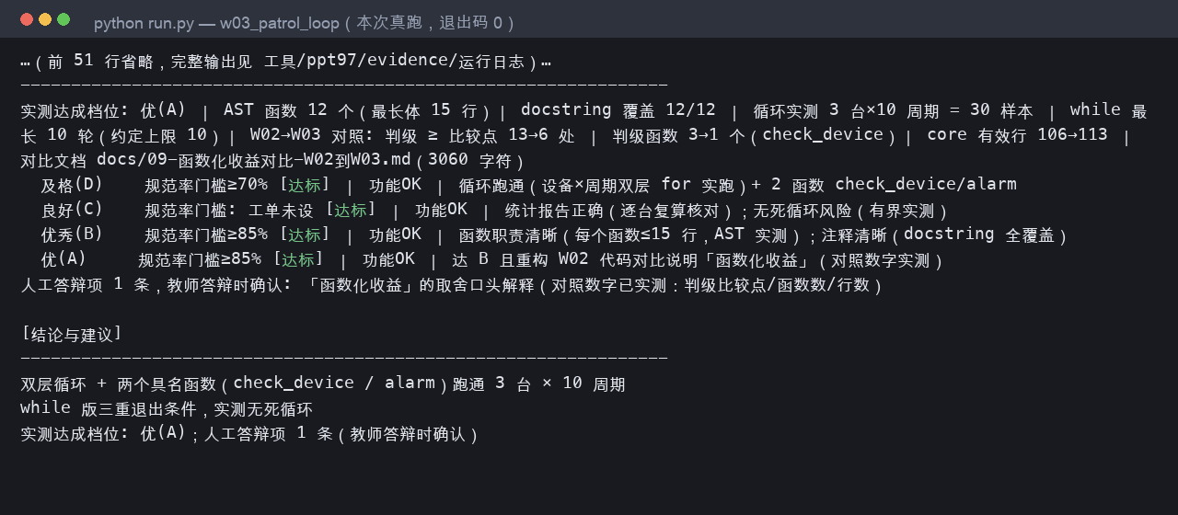
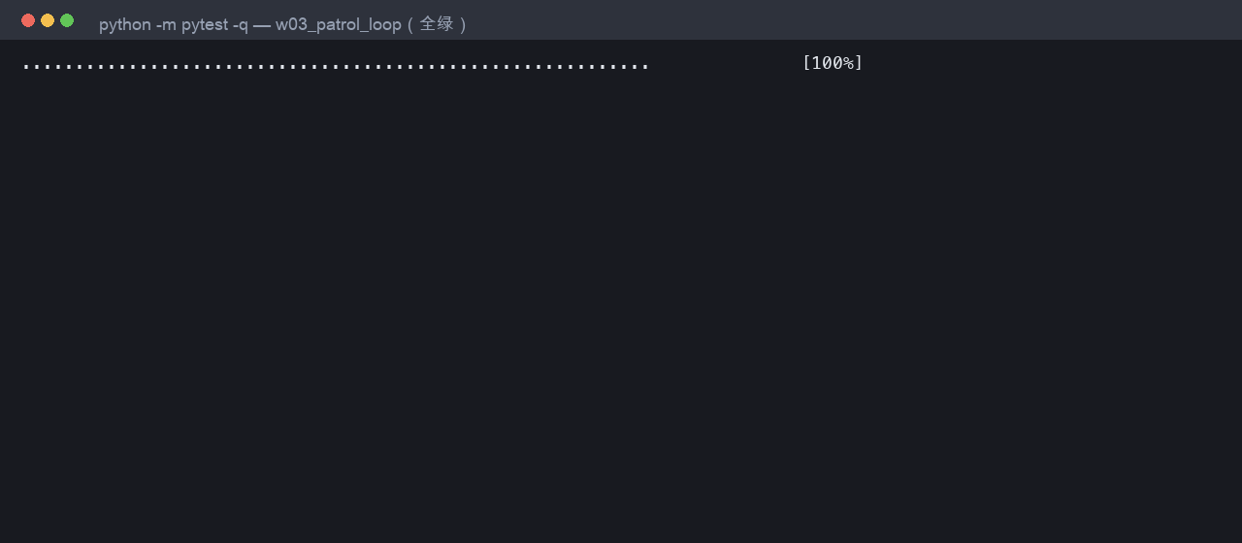
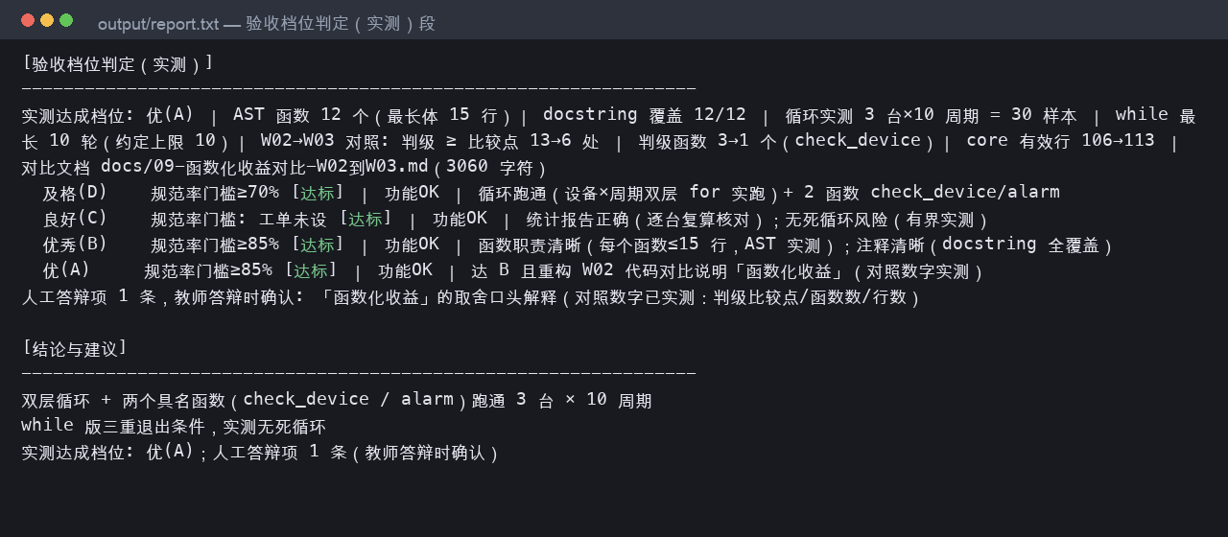
实跑截图证据 · w03_patrol_loop
① run.py 实跑终端输出（逐字捕获）
② pytest 全绿终端输出（逐字捕获）
③ report.txt「验收档位判定（实测）」段
④ 采集口径（可复现）
项目：02-程序设计基础/工程化项目/w03_patrol_loop/
命令：/opt/anaconda3/bin/python run.py ｜ /opt/anaconda3/bin/python -m pytest -q
采集：工具/ppt97/capture97.py（2026-10-28 10:46 真跑逐字捕获输出）
渲染：工具/ppt97/terminal_png.py（终端截图，不改写任何数字）
退出码：run=0 ｜ pytest=0
档位判定取自 output/report.txt「验收档位判定（实测）」段
截图内容逐字取自 工具/ppt97/evidence/w03_patrol_loop/（capture97.py 真跑捕获，未改写数字）
两江智造集团 · Python编程基础
41 / 79

Slide 43
分层工单 · D 层任务卡
学徒 · 跟做保底层
目标: 跟做循环
1
运行示例
2
range(10)改5
3
看输出减半
✔ 达标标准: 能改周期数
✓ 本次实测达标 ｜ 规范率门槛≥70% [达标] ｜ 功能OK
两江智造集团 · Python编程基础
42 / 79
Notes:
D层·学徒：跟做保底。教师或屏幕领做，做完即达标，绝不留白。

Slide 44
分层工单 · C 层任务卡
操作员 · 基础完成层
目标: 单循环跑通
1
一设备10周期
2
调用check函数
3
打印每轮状态
✔ 达标标准: 能出10轮结果
✓ 本次实测达标 ｜ 规范率门槛: 工单未设 [达标] ｜ 功能OK
两江智造集团 · Python编程基础
43 / 79
Notes:
C层·操作员：基础完成。按工单步骤独立完成，卡壳先查错误速查表。

Slide 45
分层工单 · B 层任务卡
组长 · 标准达成层
目标: 循环+统计完整
1
3设备×10周期循环
2
两函数封装
3
告警统计报告
✔ 达标标准: 报告正确
✓ 本次实测达标 ｜ 规范率门槛≥85% [达标] ｜ 功能OK
两江智造集团 · Python编程基础
44 / 79
Notes:
B层·组长：标准达成。全部功能+规范，完成后帮带同组D/C层。

Slide 46
分层工单 · A 层任务卡
师傅 · 进阶拓展层
目标: 防抖动+while版
1
连续3次≥95才停机
2
while版持续监测
3
重构对比说明收益
✔ 达标标准: 统计准确+无死循环
(A层加码: 重构上周代码为函数版，对比“重构前后行数/可读性”并写50字收益说明)
✓ 本次实测达标 ｜ 规范率门槛≥85% [达标] ｜ 功能OK
两江智造集团 · Python编程基础
45 / 79
Notes:
A层·师傅：进阶拓展。完成拓展任务并准备2分钟展示；费曼式讲给D层听。

Slide 47
实施步骤与注意事项（做）
实施步骤
⚠ 注意事项
1
汇总各设备告警次数并输出报告
1. 统计字典要先初始化键，否则KeyError
2. 函数间传数据用参数/返回值，别用全局变量
3. 打印报告用制表符\t对齐更整齐
2
random.seed(42)保证复现
3
重构上周代码为函数版(对比收益)
两江智造集团 · Python编程基础
46 / 79
Notes:
避坑清单：每条问'为什么会踩'，点名学生解释，把'注意'变成'知道为什么注意'。

Slide 48
常见错误速查（避坑清单）
⚠ 死循环
原因: while条件永真
✔ 解决: 补更新语句+Ctrl+C
⚠ KeyError
原因: 统计键未初始化
✔ 解决: 先建{2:0,3:0}
⚠ 函数内改不了外面变量
原因: 作用域
✔ 解决: 用return传值
两江智造集团 · Python编程基础
47 / 79
Notes:
错误速查：现场演示第一条——制造「死循环」，带着学生按'现象→原因→解决'三步排查。

Slide 49
6
ABCD四层任务总览（先看全貌再领任务）
D·学徒（≥60）：跟做循环——跟做保底
C·操作员（≥70）：单循环跑通——基础完成
B·组长（≥80）：循环+统计完整——标准达成+帮带
A·师傅（≥90）：防抖动+while版——进阶拓展+费曼讲解
规则：每人按工单勾选自己的层；每4周按达标情况动态升降
两江智造集团 · Python编程基础
48 / 79
Notes:
四层总览：一页看全四层目标与达标线——学生选层前先看全局。

Slide 50
7
操作核对清单（做完一条勾一条）
□ 步骤1：汇总各设备告警次数并输出报告
□ 步骤2：random.seed(42)保证复现
□ 步骤3：重构上周代码为函数版(对比收益)
□ 全部勾完→同桌互查签字→提交工单
两江智造集团 · Python编程基础
49 / 79
Notes:
核对清单：把工单步骤变成checklist，做完勾选——防漏做。

Slide 51
8
提交前最后一查（90秒）
□ 代码能从头跑到尾不报错（python xx.py再跑一遍）
□ 输出格式符合工单样例（对齐/单位/小数位）
□ 文件命名：学号_姓名_工单号.py（不对=扣规范分）
□ 运行截图已贴工单过程记录栏（过程性证据）
□ conda环境正确（提示符显示(py02）再运行
两江智造集团 · Python编程基础
50 / 79
Notes:
最后一查：五项90秒自查——退回率最低的五个点。

Slide 52
06
检查与评价
三层质检 · 评分 · 课后
01
02
03
04
05
06
两江智造集团 · Python编程基础
51 / 79
Notes:
收尾5分钟检查+10分钟评价。

Slide 53
过程检查（三层质检）
1 自检
2 互检
3 师查
对照工单checklist逐项自查并截图留证
组间交换检查，互检表记录问题≥1条
教师抽查复核，重点盯D层完成度
复盘追问：如果当初选另一个方案，结果会怎样？（决策追责）
两江智造集团 · Python编程基础
52 / 79
Notes:
三层质检组织：自查明细→同伴互查（签字）→教师抽查2组；查出的缺陷当场修，修不完记入课后任务。

Slide 54
提交物与评分（工单0.2b）
提交清单
1. 程序/notebook（含运行输出）
2. 分层工单纸件（勾层+自评）
3. 决策矩阵照片
4. 过程记录/避坑笔记
命名: 学号_姓名_0.2b
评分构成
功能完成 40%
技术质量 25%（指标达标）
代码规范 20%（PEP 8）
工程素养 15%（留痕/协作）
D≥60 / C≥70 / B≥80 / A≥90
两江智造集团 · Python编程基础
53 / 79
Notes:
提交强调：文件命名'学号_姓名_工单号.zip'，24小时内教师在平台反馈评分。

Slide 55
总结评价与课后任务
评价（10分钟）：
按D/C/B/A量表当堂评分；工单24小时内反馈评语与改进建议。
1. 1. 完成工单项目0.2（下）完整版《工业实时告警系统》：优秀标准实现多条件嵌套、≥2个告警函数、循环告警测试、规范率≥85%；
2. 2. 重构上周代码：将重复判断改写为函数；
3. 3. 预习类与对象的概念。
下次课预告：见下次课工单任务书
两江智造集团 · Python编程基础
54 / 79
Notes:
教材衔接：教材：Python程序设计项目化教程（活页式）（任越美 李垒 李江岱 主编，978-7-313-30507-7）— 项目2 驰骋操场，挥写青春 | 预习知识点：if-elif-else条件结构；逻辑运算符and/or/not | 课中检查知识点：能写温度告警三级阈值判断；能画出条件分支流程图

Slide 56
素养目标（课程思政融入点）
工匠精神：规范命名、及时保存、报错必究的编码习惯
责任感
工程伦理：数据安全与隐私保护, 不抄代码、引用注明
工匠精神
协作素养：ABCD角色轮换履职, 贡献表如实填报
数据伦理
两江智造集团 · Python编程基础
55 / 79
Notes:
素养页：结合本课内容点一个真实案例（如数据脱敏、代码抄袭后果），30秒即可。

Slide 57
工单完成效果图 · 完成后长这样（真实运行 · 参考实现） · 课末对照
① 参考实现真实运行输出（本课工单·完成态）
[DEV-03]注塑机 温度80.5℃ → 警告 ×3
== 告警统计 ==
DEV-01 警告 0 停机 0 ×3
② 关键自检点（对照工单逐项核对）
□ 代码从头跑到尾不报错
□ 输出格式符合工单样例（对齐/单位/小数位）
□ 文件名 学号_姓名_工单号.py
③ 四级达标线（当堂评分）
D·学徒 ≥60 跟做完成核心步骤
C·操作员 ≥70 基础功能完成
B·组长 ≥80 全功能+规范+帮带
④ 提交规范（过程性证据）
□ 运行截图贴工单过程记录栏
□ Git 本次课≥1条 commit
□ 互查签字后提交
两江智造集团 · Python编程基础
56 / 79
Notes:
提醒：运行截图/实拍照片贴到工单过程记录栏，作为过程性考核证据。

Slide 58
工单评分细则（四级量表）
等级
达标线
对应要求
A·师傅
≥90分
进阶拓展完成+2分钟费曼展示
B·组长
≥80分
全功能+代码规范+帮带D/C层
C·操作员
≥70分
基础功能完成+错误速查自查
D·学徒
≥60分
跟做完成核心步骤+达标自评
功能40%+技术质量25%+代码规范20%+工程素养15%
两江智造集团 · Python编程基础
57 / 79
Notes:
评分细则：四级量表逐行读——学生知道自己'到哪条线得多少分'。

Slide 59
高频FAQ（先自查再举手）
配清华镜像：pip config set global.index-url https://pypi.tuna.tsinghua.edu.cn/simple
pip装包很慢
先conda activate py02再jupyter notebook；看报错第一行
Jupyter启动不了
对照PEP 8卡：snake_case命名+4空格缩进+f-string
代码能跑但不规范
两江智造集团 · Python编程基础
58 / 79
Notes:
FAQ三题：覆盖装包/启动/规范三大高频问题——贴在工单背面。

Slide 60
资源导航（卡住时按顺序查）
工单
0.2b任务书——步骤/及格线/评分细则都在里面
starter
学生代码框架/——TODO注释即步骤提示，未填也能跑
软件指南
../软件操作指南/——PyCharm/Jupyter/Git/Anaconda六份图文
Jupyter
Jupyter实训/——本周notebook师生版，先跑教师版看答案
Git提交
做完按Ctrl+K提交推送——每周至少1次，工程素养分依据
两江智造集团 · Python编程基础
59 / 79
Notes:
资源导航：五级求助顺序=工单→starter→指南→notebook→教师。

Slide 61
检查与评价 · 小结
三层质检：自检→互查签字→教师抽查
评分四级量表+四权重已明确，24小时内平台反馈
06
课后任务+下次课预告形成学习闭环
部分小结
两江智造集团 · Python编程基础
60 / 79
Notes:
部分小结：评价收束。

Slide 62
07
拓展与自测
把今天的能力圈再画大一圈
01
02
03
04
05
06
两江智造集团 · Python编程基础
61 / 79
Notes:
拓展部分：A层必看，B层选看，C/D层课后看——差异化作业。

Slide 63
产业应用案例（学这个能干什么）
车间设备台账还靠Excel手抄，格式天天错、查找靠肉眼
真实场景
Python变量+f-string+文件读写，30行代码生成规范台账卡
用什么解决
0.2b的技能点即其最小实现
本课对应
下一步：把台账接到数据库（03课P5）/自动采集（02课W11）
延伸方向
两江智造集团 · Python编程基础
62 / 79
Notes:
产业案例：讲一个真实岗位场景，把课堂技能挂到职业坐标系。

Slide 64
课程思政：如盐入水（30秒一个点）
报错必究——每个红色报错都是产线隐患的预演
工匠精神
指标不许造假——改数字骗过测试=产线事故的起点
数据诚信
ABCD轮换履职——师傅带徒弟，贡献表如实填报
协作素养
代码抄作业=岗位上的'无证驾驶'，害人害己
职业底线
两江智造集团 · Python编程基础
63 / 79
Notes:
思政页：结合本课内容点一个真实案例，30秒即可，不贴标签。

Slide 65
学习策略：这门课怎么学最有效
先跑代码看结果，再回头懂原理——PRIMM教学法
先例后理
A层讲给D层听——讲得清才是真懂
费曼技巧
每个报错记入错误速查表——期末它是你的复习宝典
错题资产
小步提交（每完成一步就commit）——回退不求人
提交习惯
两江智造集团 · Python编程基础
64 / 79
Notes:
学习策略：四个方法贯穿全学期——第一周讲透，以后每周复用。

Slide 66
19
进阶路线图（从今天的课往哪走）
本周：工单核心技能→下周：组合应用→期末：综合项目
横向：本课技能在03课P项目链中的位置（工程化/全栈）
纵向：证书线——初级操作题→中级工程题（1+X/工信部）
竞赛线：校级选拔→世界职业院校技能大赛（人工智能赛道）
岗位线：跟做学徒→独立操作→带组师傅→产线负责人
两江智造集团 · Python编程基础
65 / 79
Notes:
进阶路线：把一门课放进三年坐标系——学完这周能走到哪。

Slide 67
本周各层达标预期（%）
100
80
60
30
D层·跟做保底
C层·基础完成
B层·标准达成
A层·进阶拓展
预期≠上限：动态升降制下人人可冲上一层
两江智造集团 · Python编程基础
66 / 79
Notes:
达标预期：四层的预期比例——D层100%保底是底线承诺。

Slide 68
20
课前预习清单（下次课前完成）
微课知识卡：双层循环模拟多设备多周期——应用：见工单starter与教师参考（5分钟视频+导学单）
Jupyter实训notebook：先跑教师版看答案，再试学生版
预习快问：下次课quiz从微课与导学单出题——带着答案来
Git推送本周工单：还没提交的课后补上（周达标率依据）
两江智造集团 · Python编程基础
67 / 79
Notes:
预习清单：三项任务5-15分钟——闭环从课前开始。

Slide 69
21
知识口袋书（本课概念速记）
① for+range遍历；while满足条件循环
② break跳出一层/continue跳过本轮
③ 循环三要素：初始化/条件/更新
用法：睡前30秒过一遍——口袋书越翻越薄，技能越练越厚
两江智造集团 · Python编程基础
68 / 79
Notes:
口袋书：三条概念卡——期末汇总成全册，学生自查工具。

Slide 70
输出对比：好的 vs 差的（规范从第一课开始）
表头对齐·单位齐全·小数位统一·命名规范（snake_case）
好的输出
数字裸奔无单位·列不对齐·temp1/temp2乱命名·中文引号
差的输出
同样的功能——规范20%+素养15%两项就能差出35分
差多少分
车间台账要给人看——读不懂的输出=没交付
为什么
两江智造集团 · Python编程基础
69 / 79
Notes:
好差对比：两份同功能输出对比——规范分不是白给的。

Slide 71
全课知识图谱回顾（一图收束）
知识回顾
for+range遍历；while满足条件循环——应用：见工单starter与教师参考实现 · break跳出一层/continue跳过本轮——应用：见工单starter与教师参考实现
技能回顾
双层循环模拟多设备多周期——应用：见工单starter与教师参考实现 · 封装check_device/alarm两函数——应用：见工单starter与教师参考实现
把重复劳动
交给函
易错回顾
死循环 · KeyError
4条分支导览
交付物
工单0.2b
两江智造集团 · Python编程基础
70 / 79
Notes:
图谱回顾：回到开课的地图——现在每条分支都走过了。

Slide 72
常见场景应对（卡住了怎么办）
读报错最后一行→查错误速查表→还没解决举手（附截图）
场景①代码报错
回看操作核对清单□——第一个没勾的就是下一步
场景②不知道做啥
90秒最后一查→Git提交→帮同组D/C层（B层职责）
场景③做完了
A层拓展任务→费曼准备→预习下次课微课
场景④提前全完成
两江智造集团 · Python编程基础
71 / 79
Notes:
场景应对：四种状态四种动作——课堂自主运转的说明书。

Slide 73
微课与自学资源（课后补弱/拓强）
本周主题：双层循环模拟多设备多周期——应用：见工单starter与教师参考——5分钟视频+导学单
微课知识卡
同内容数字人讲解——喜欢听的换着看
数字人版
教师版有完整答案——先看懂再独立做学生版
Jupyter师生版
教师参考/多解法手册——同一任务三种深度解法
多解法手册
两江智造集团 · Python编程基础
72 / 79
Notes:
微课资源：四个自学入口——补弱看微课，拓强看多解法。

Slide 74
24
答辩预演（期末综合项目的彩排）
①30秒讲需求：这个工单解决什么问题、给谁用
②60秒讲方案：数据从哪来→怎么处理→输出什么（三段式）
③60秒讲亮点：我踩过的坑+怎么爬出来的（错误速查表就是素材）
④答辩礼仪：指着屏幕讲，不念稿；被问住就说'这个我课后验证'
从本周开始练——期末答辩=12周彩排的总和
两江智造集团 · Python编程基础
73 / 79
Notes:
答辩预演：每周2分钟练一环——期末不慌。

Slide 75
25
课堂实录清单（过程性考核证据）
□ 运行截图：代码+输出同框（截全不截半）
□ 工单过程栏：步骤勾选+决策理由+自查记录
□ Git提交：本次课至少1条commit（message规范）
□ 同伴签字：互查通过后签名（讲得清才算会）
四项齐全=过程分满分；缺一项课后24小时内补齐
两江智造集团 · Python编程基础
74 / 79
Notes:
实录清单：过程性考核的取证清单——学生自查，教师抽查。

Slide 76
多解法一瞥（同一任务的不同打法）
按工单步骤顺序实现——好懂好调试，D/C层路线
解法A·直白
函数封装+异常处理——可复用，B层路线
解法B·工程
向量化/推导式/设计模式——性能优雅，A层路线
解法C·进阶
先让它跑起来→再让它对→最后让它快（KISS原则）
怎么选
两江智造集团 · Python编程基础
75 / 79
Notes:
多解法页：同一工单三种深度——层不同，解法不同，都算对。

Slide 77
自测答案与讲解
函数参数传入-返回值的数据流怎么走？
课前快问
原因：while条件永真；解决：补更新语句+Ctrl+C
排错题：出现「死循环」
for+range遍历；while满足条件循环
复述题：用自己的话说
回看对应知识卡+应用页，再跑一遍starter验证
错题怎么办
两江智造集团 · Python编程基础
76 / 79
Notes:
自测答案：逐题讲'为什么'——错题定位到知识卡编号。

Slide 78
9
今日一图流总结（贴脑墙上）
知识：for+range遍历；while满足条；break跳出一层/continue跳过；循环三要素：初始化/条件/更新
技能：双层循环模拟多设备多周期——应用：见工单starter与教师参考实现；封装check_device/alarm两函数——应用：见工单starter与教师参考实现
交付：工单0.2b《工业实时告警系统Ⅱ》
习惯：做完就Ctrl+K提交Git——每周至少1次
明日：课前微课+导学单（下次课quiz从中出题）
两江智造集团 · Python编程基础
77 / 79
Notes:
一图流总结：五句话收束全天——知识/技能/交付/习惯/明日。

Slide 79
THANKS
感谢聆听 · 动手实践出真知
以生为本 | 做中学 · 学中做
两江智造集团 · Python编程基础
78 / 79
Notes:
下课提醒：关机→椅归位→带走工单；教师课后24h内完成反馈。

Slide 80
下次课预告（第4周）
主题: 设计Device类(属性+方法)——应用：见工单
预习快问: __init__什么时候执行？self指谁？
课前完成：导学单 + 预习自测 + starter环境自检
带着问题来上课——Predict先于Run
Notes:
下次课预告：布置课前微课知识卡与导学单，形成学习闭环。

Slide 81
本任务六步法导航
六步法：资讯 → 计划 → 决策 → 实施 → 检查 → 评估
本讲对应工单：《程序设计基础》分层任务工单
课堂产出：工单第六节实施记录须当堂填写，含操作前安全打勾与学生本人签字。
课后交付：班组长／操作员／教师三方联签后交回，缺签视为未交付。

Slide 82
本讲与岗位任务单的衔接
本讲在工作过程系统化课程中承担的任务环节：任务实施
考核对齐：过程性成绩取自本讲工单第六节各模块得分合计（满分 100）。
达标线：综合成绩≥60 分，且无安全红线一票否决记录
无效工单判定：未打安全勾、无本人签字、无三方联签。

